Slide 1




PHÂN TÍCH DOANH SỐ BÁN XE VÀ XU HƯỚNG THỊ TRƯỜNG
Giảng Viên Hướng Dẫn:
Đỗ Thị Minh Phụng
IS217.O22.HTCL
Kho dữ liệu và olap

Slide 2
THÀNH VIÊN
Đặng Trần Tuấn Anh 20521058
Đỗ Đình Đăng Khoa 20522218
1

Slide 3
NỘI DUNG
01 - GIỚI THIỆU KHO DỮ LIỆU
01 - PHÂN TÍCH DỮ LIỆU
02 - QUÁ TRÌNH XÂY DỰNG KHO DỮ LIỆU SSIS
04 - QUÁ TRÌNH KHAI THÁC DỮ LIỆU (DATA MINING)
03 - PHÂN TÍCH DỮ LIỆU
03 - PHÂN TÍCH DỮ LIỆU
2

Slide 4
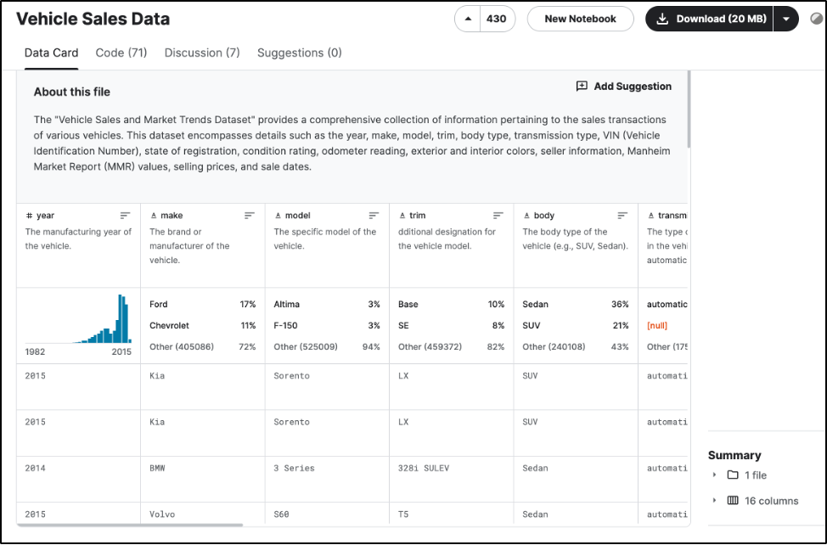
01 - GIỚI THIỆU KHO DỮ LIỆU
Mô tả dataset
4

Slide 5
01 - GIỚI THIỆU KHO DỮ LIỆU
Mô tả dataset
Tên bộ dữ liệu: Vehicle Sales (Bộ dữ liệu về doanh số bán xe và xu hướng thị trường).
Đây là tập dữ liệu về doanh số bán xe và xu hướng thị trường.
Cập nhật gần nhất vào tháng 3 năm 2024
Tên tác giả: SyedAnwar
Bộ dữ liệu gồm 558,838 dòng dữ liệu và 16 cột thuộc tính.
Bộ dữ liệu được thu thập từ năm 1982 đến tháng năm 2015.
Nguồn:https://www.kaggle.com/datasets/syedanwarafridi/vehicle-sales-data/data
4

Slide 6
01 - GIỚI THIỆU KHO DỮ LIỆU
Lọc dữ liệu
Bởi vì dữ liệu khá lớn, thiết bị nhóm khó có thể xử lý hết nên nhóm em quyết định sẽ lấy dữ liệu các xe được sản xuất từ năm 2005 -2015 để xây dựng cho kho dữ liệu.
Các thao tác tiền xử lí dữ liệu:
Xóa các dòng có dữ liệu bị thiếu hoặc null
Chuyển đổi cột saledate sang định dạng datetime
Xử lý để loại bỏ múi giờ +00:00
Lưu dataset đã lọc thành file CSV “FINAlDATA_VEHICLE”
4

Slide 7
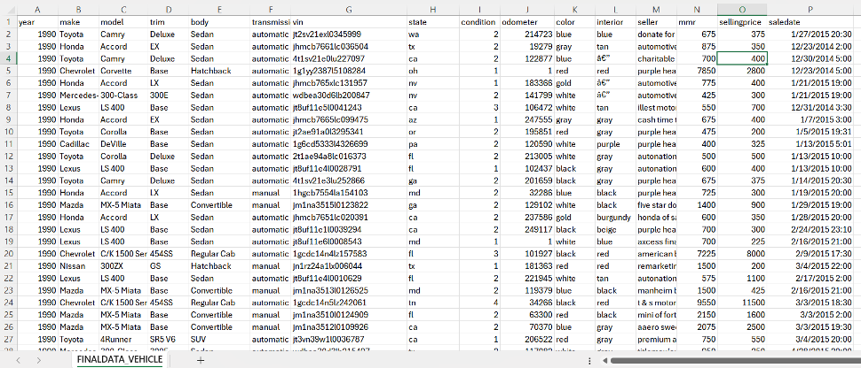
01 - GIỚI THIỆU KHO DỮ LIỆU
Dữ liệu sau khi lọc (chỉ lấy 100k dòng):
4

Slide 8
Danh sách thuộc tính được phân tích
STT | Tên thuộc tính | Kiểu dữ liệu | Ý nghĩa
1 | Year | String | Năm sản xuất của xe.
2 | Make | String | Thương hiệu hoặc nhà sản xuất xe.
3 | Model | String | Model cụ thể của xe.
4 | Trim | String | Chỉ định bổ sung cho mẫu xe.
5 | Body | String | Loại thân xe (ví dụ: SUV, Sedan).
4

Slide 9
Danh sách thuộc tính được phân tích
STT | Tên thuộc tính | Kiểu dữ liệu | Ý nghĩa
6 | Transmission | String | Loại hộp số trên xe (ví dụ: Hộp số tự động).
7 | Vin | String | Số nhận dạng phương tiện, mỗi mã duy nhất cho mỗi phương tiện.
8 | State | String | Tiểu bang nơi chiếc xe hơi được đăng kí.
9 | Condition | Int | Tình trạng của xe, có thể được đánh giá theo thang điểm từ 1 đến 49.
10 | Odometer | Int | Số dặm hoặc quãng đường mà xe đã đi được.
4

Slide 10
Danh sách thuộc tính được phân tích
STT | Tên thuộc tính | Kiểu dữ liệu | Ý nghĩa
11 | Color | String | Màu sắc ngoại thất của xe.
12 | Interior | String | Màu sắc nội thất của xe.
13 | Seller | String | Đơn vị bán xe.
14 | Mmr(Manheim market report) | Int | Báo cáo thị trường Manheim, có thể chỉ ra giá trị thị trường ước tính của xe).
15 | Sellingprice | Int | Giá mà chiếc xe đã được bán.
4

Slide 11
Danh sách thuộc tính được phân tích
STT | Tên thuộc tính | Kiểu dữ liệu | Ý nghĩa
16 | Selldate | datetime | Thời gian xe được bán.
4

Slide 12
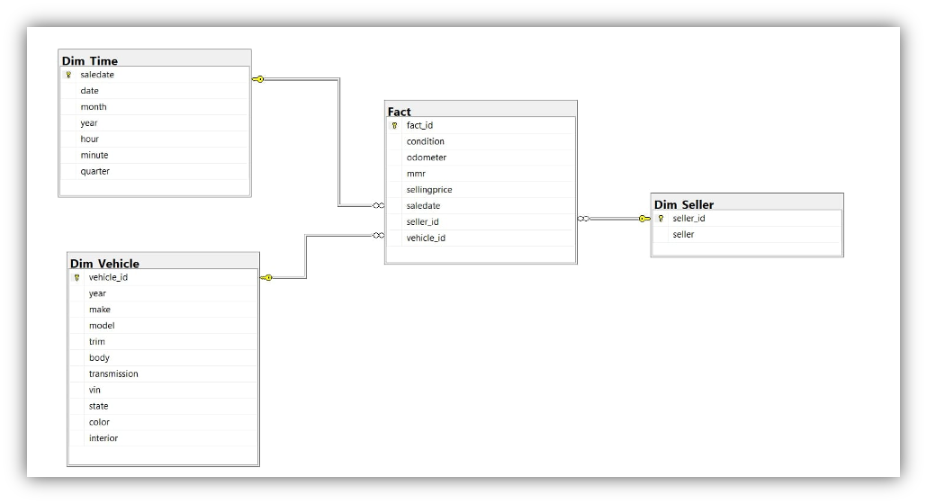
01 - GIỚI THIỆU KHO DỮ LIỆU
Xây dựng kho dữ liệu
Sơ đồ hình sao
4

Slide 13
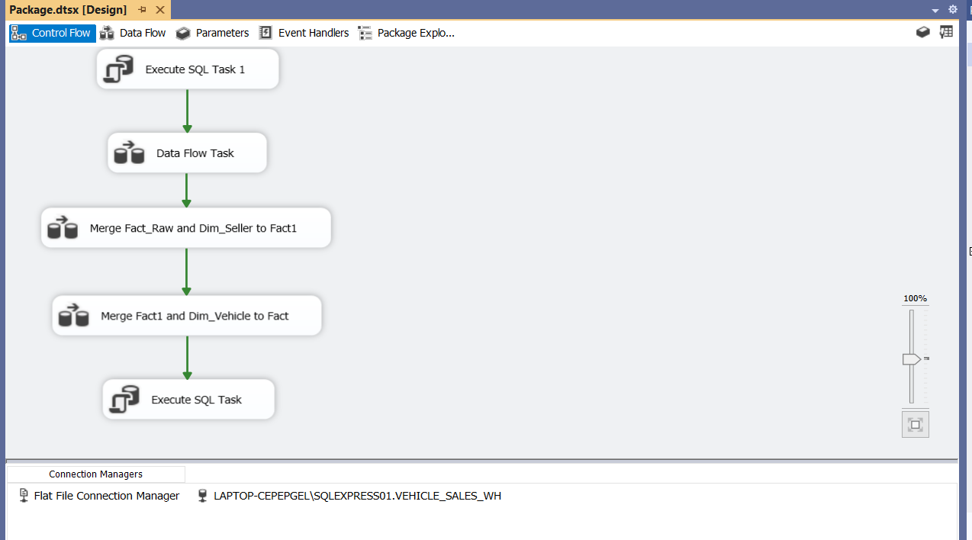
01 - QUÁ TRÌNH SSIS
4

Slide 14
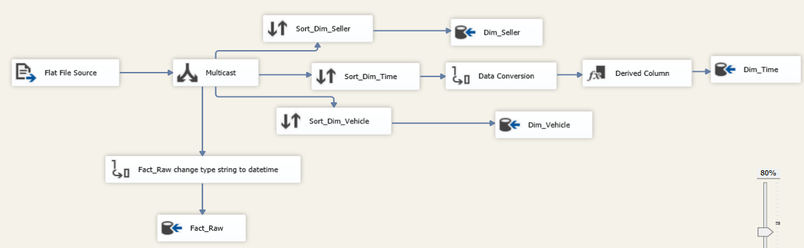
01 - QUÁ TRÌNH SSIS
Ở Data Flow Task
4

Slide 15
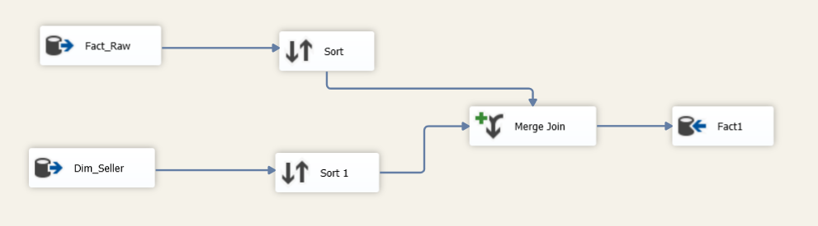
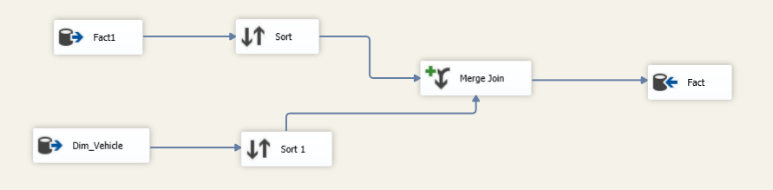
01 - QUÁ TRÌNH SSIS
Merge các bảng Dim vào Fact
4

Slide 16
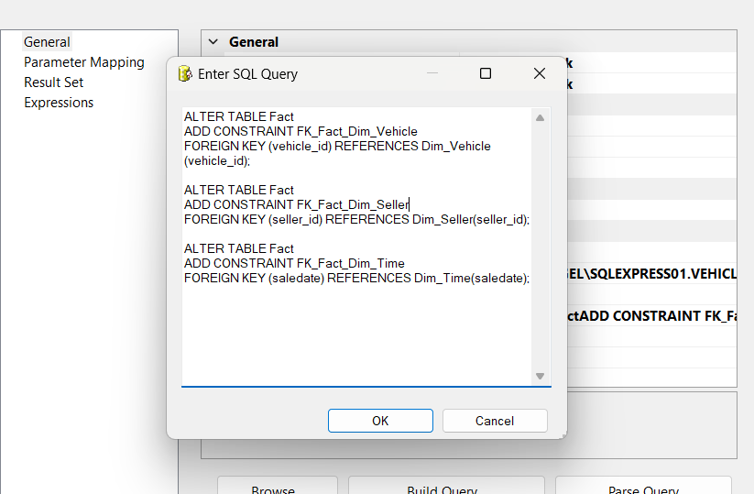
01 - QUÁ TRÌNH SSIS
Tạo khoá ngoại
4

Slide 17
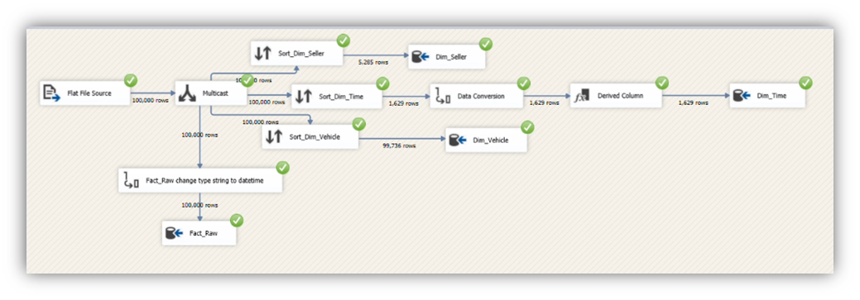
01 - QUÁ TRÌNH SSIS
Kết quả sau khi chạy
4

Slide 18
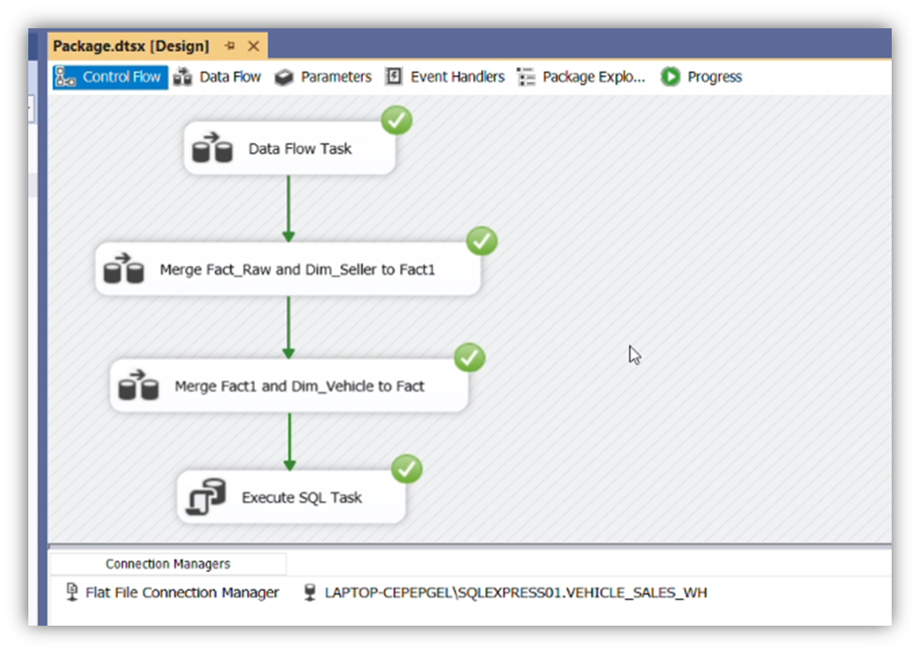
01 - QUÁ TRÌNH SSIS
4

Slide 19
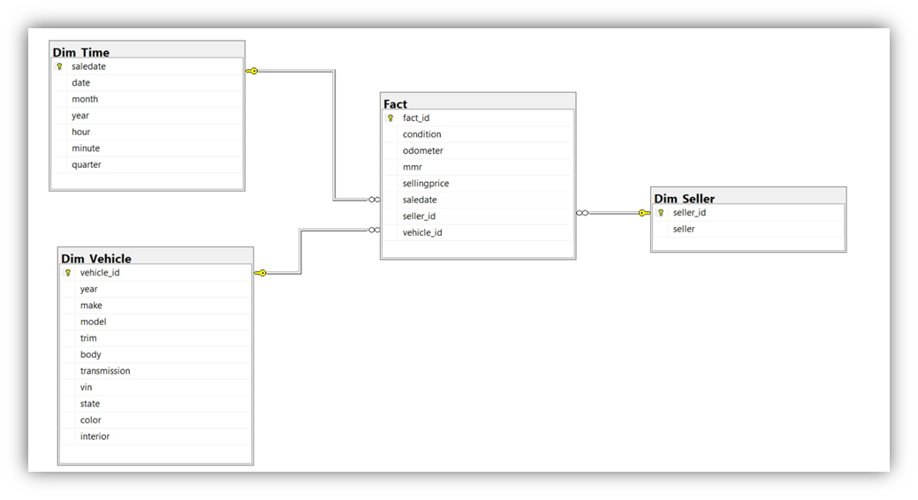
01 - QUÁ TRÌNH SSIS
Lược đồ sau khi hoàn thành
4

Slide 20
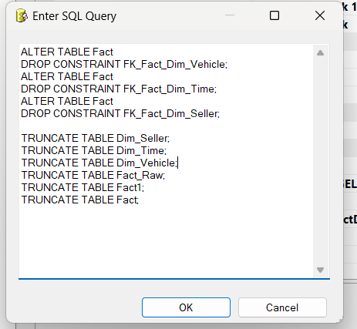
01 - QUÁ TRÌNH SSIS
Tạo 1 SQL Execute task 1 để xử lí dữ liệu tránh bị trùng khi chạy lại project
4

Slide 21
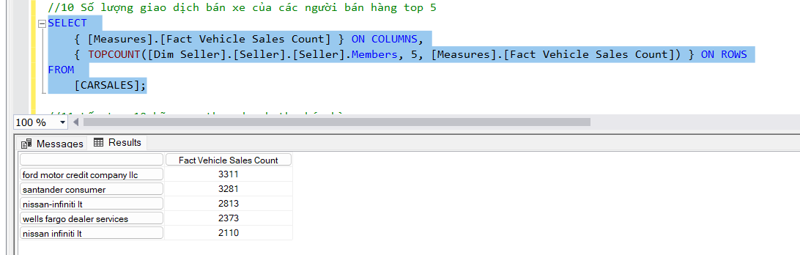
02 - QUÁ TRÌNH SSAS
4

Slide 22
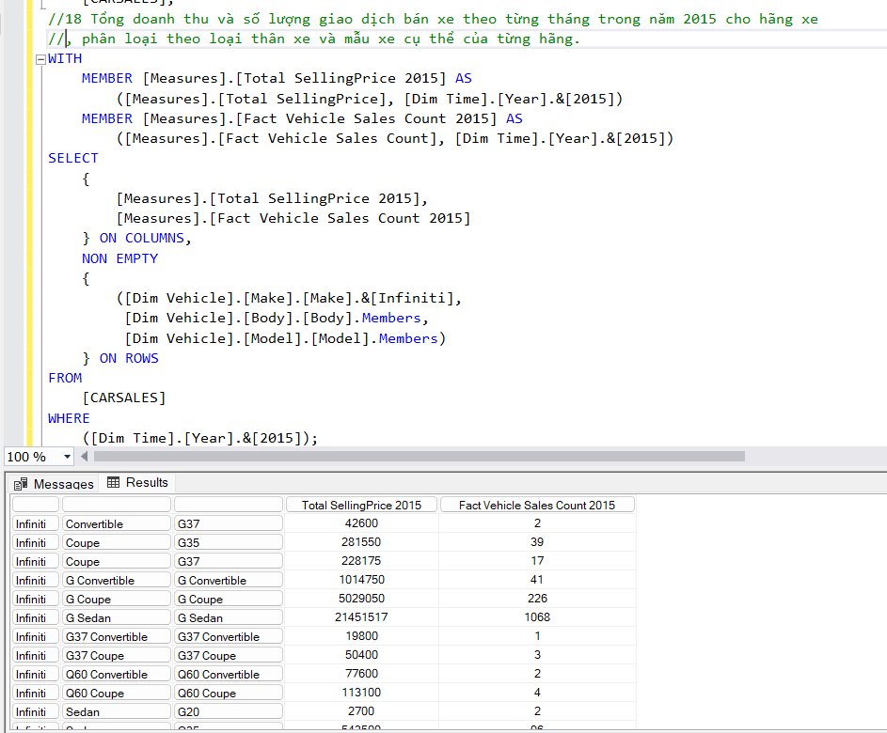
4

Slide 23
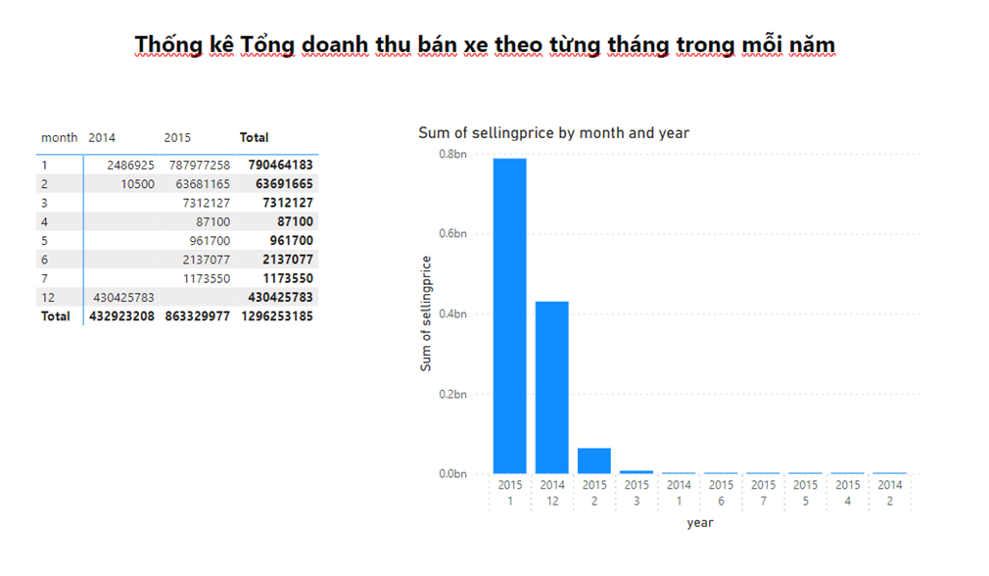
03 - QUÁ TRÌNH SSRS
Thực hiện Report bằng POWER BI
4
Report 1

Slide 24
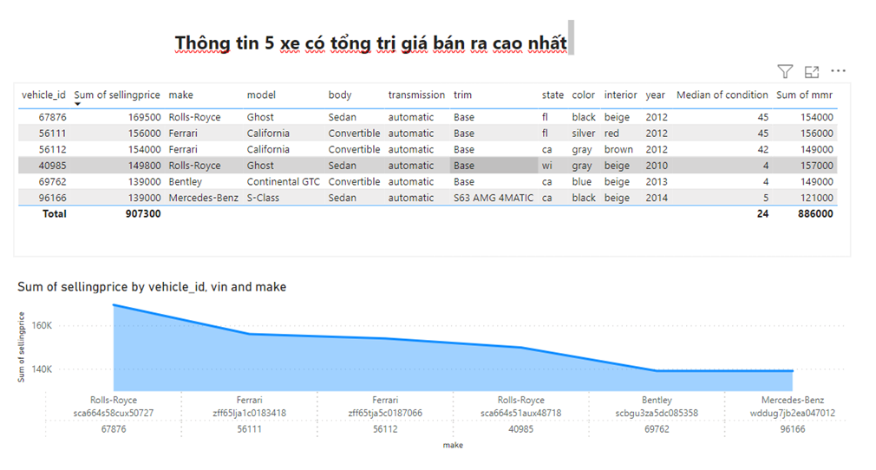
Report 2
4

Slide 25
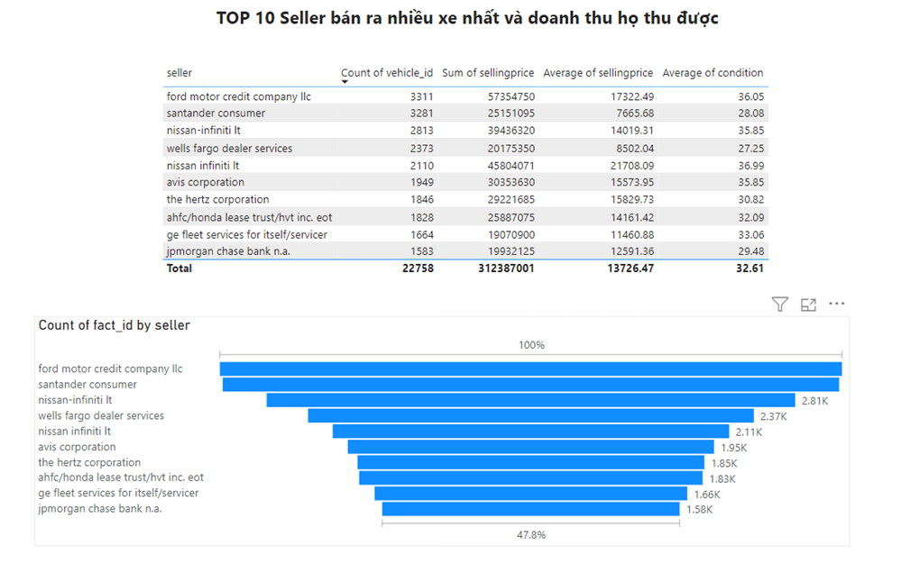
Report 3
4

Slide 26
04 - DATA MINING
4

Slide 27
THANK YOU
Nhóm 6

